Slide 1
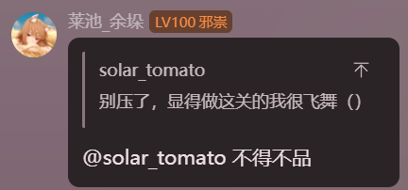
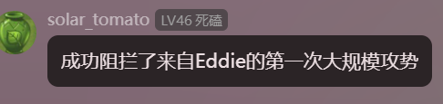
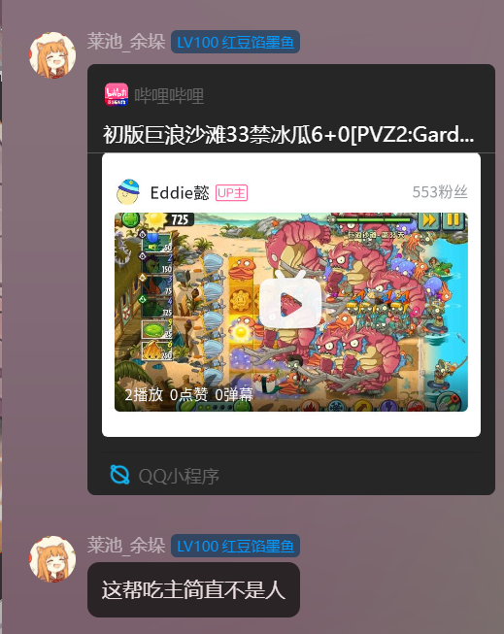
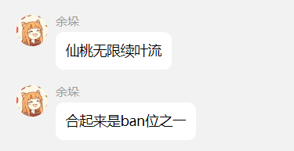
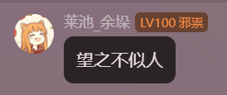
如何让Eddie学会简单关卡修改

Slide 2
主要内容
1.如何自定义关卡mod植物（eg：32+4阳光制的dark21）
2.如何修改自选为锁卡（eg：dark21forEddie的制作）
3.如何修改关卡文本内容（eg：寒冰菇2的Eddie修改）

Slide 3

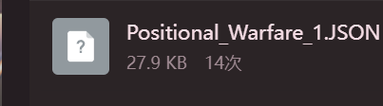
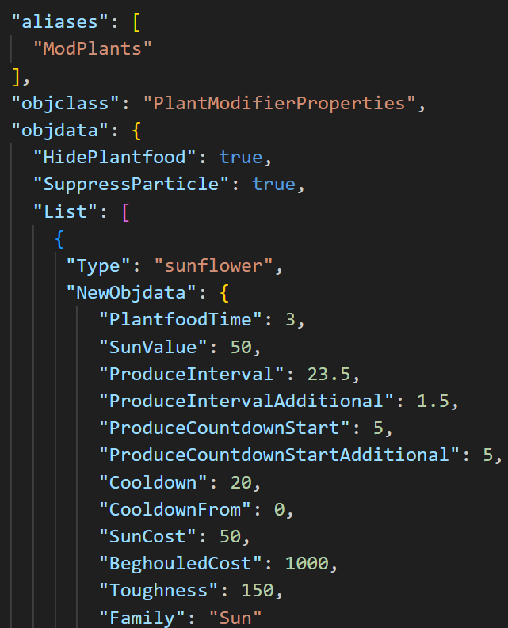
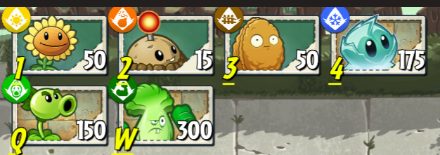
如何自定义关卡mod植物
首先我们需要一个有mod植物的关卡文件进行研究，很显然 的
就很合适，我们就用它来研究关卡mod植物的生成。
我们看到，RTID(ModPlants@CurrentLevel) 具体指向了下面这个别名为 ModPlants 的模块：简单来说，RTID(ModPlants@CurrentLevel) 就像是一个快捷方式，它在这个关卡中激活了一套预设的“植物属性修改器”。这套修改器
修改了特定植物属性："List" 数组里定义了五种植物的具体参数变化，这完全改变了它们的强度、成本和战术价值。
而我们要修改32+4的dark21就要从这里入手。

Slide 4


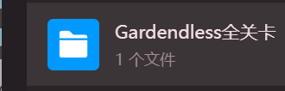
我们知道，由于
在写关卡写了好多才发现除了白天阳光菇，其他植物的生产数据全部出错了，于是想测试32+4能不能打他写的关，Eddie就接了这个任务（闲的没事自己找虐） Eddie本来使用官网自改的32+4版本，由于官网版优化差，所以某些关卡还是需要使用群文件版+自定义mod植物关卡测试。
那么我们先从群文件下一个dark21吧。
错误的数据，正确应该是32和4
把RTID(ModPlants@CurrentLevel) 和modplant从参考的关卡复制到dark21上，然后我们开始修改。（建议用vscode等文本编辑工具）

Slide 5




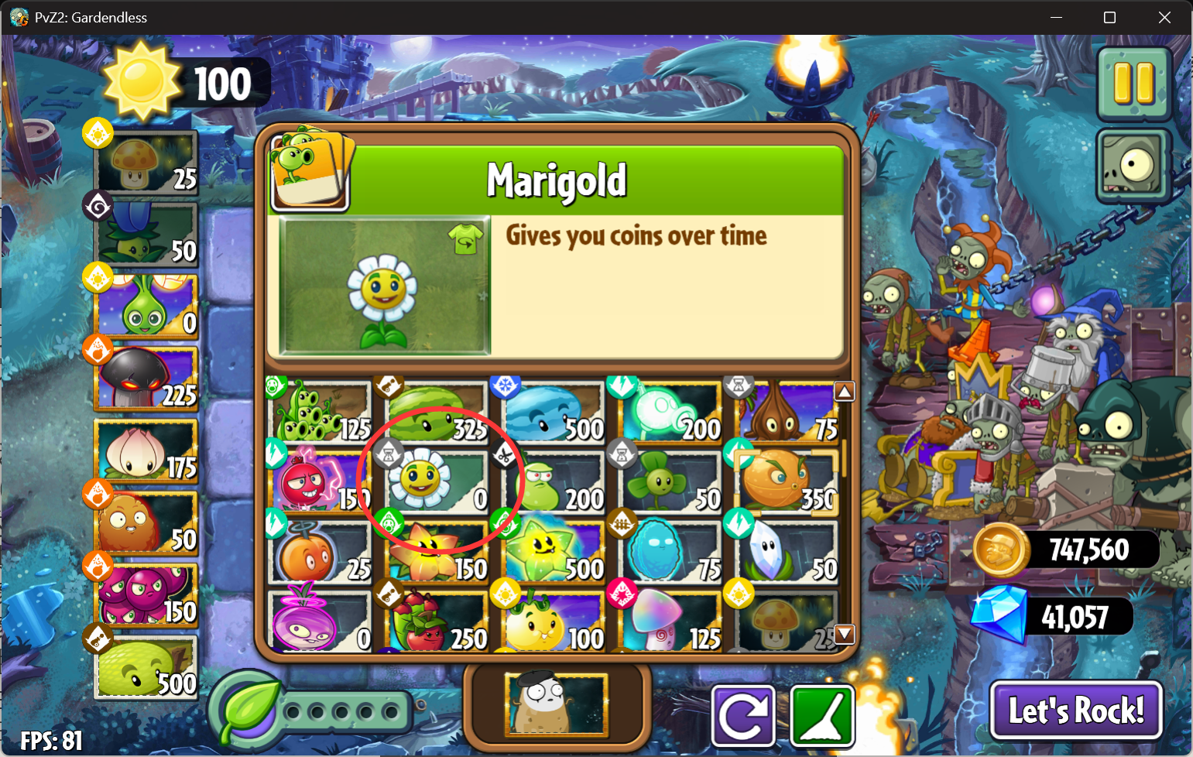
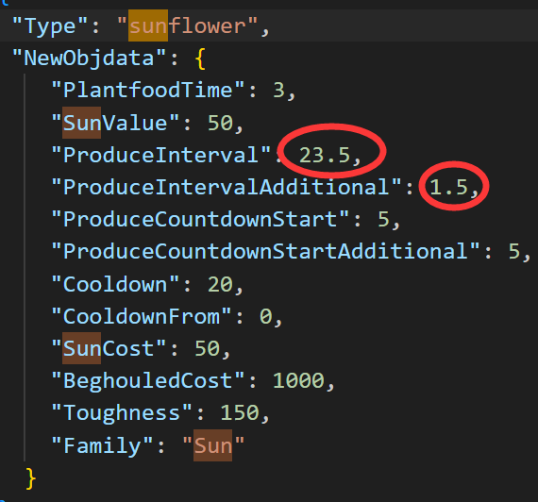
我额外改了一个金盏花的suncost，以便方便确认修改生效。
我们需要修改32+4，是阳光植物的生产数值，先找一下植物数据吧
进入ge，右下角游戏机的左上角打开我们的dark21，进行测试
在群文件找到
Features用于搜索植物的中英文对照，方便在props里定位。
我们先找到了sunflower（向日葵）的数据，红圈的就是需要改的，我们将其复制并粘贴到我们正在修改的dark21里面，依次修改，为了方便，我一次性修改了所有阳光植物的生产。（双向，月光花，阳光菇，原始向日葵）
金盏花修改成功，本节完成

Slide 6



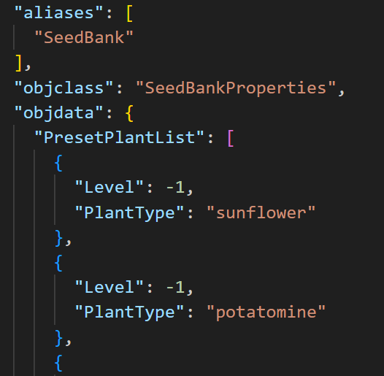
如何修改自选为锁卡
Eddie自从初次打32+4的dark21受折磨之后（当时还没有改关卡，晚上只能用阳光豆和黄金叶）做了很变态的6槽选卡成功过了，于是他想让别人也受这关折磨，这种最好是使用锁卡让玩家不能换植物，于是只能硬着头皮打（用叶，boost，金手指另说），可恶的Eddie！
首先我们需要一个有锁卡的关卡文件进行研究，很显然 的
就很合适，我们就用它来研究如何修改自选为锁卡。
怎么又是你
我们发现，SeedBank 模块通过 PresetPlantList 定义了本关卡只能使用的6种植物（向日葵、土豆地雷等),我们和上一个教学一样，再找一份原版的dark21文件，直接把他抄过来。
Eddie自画像

Slide 7
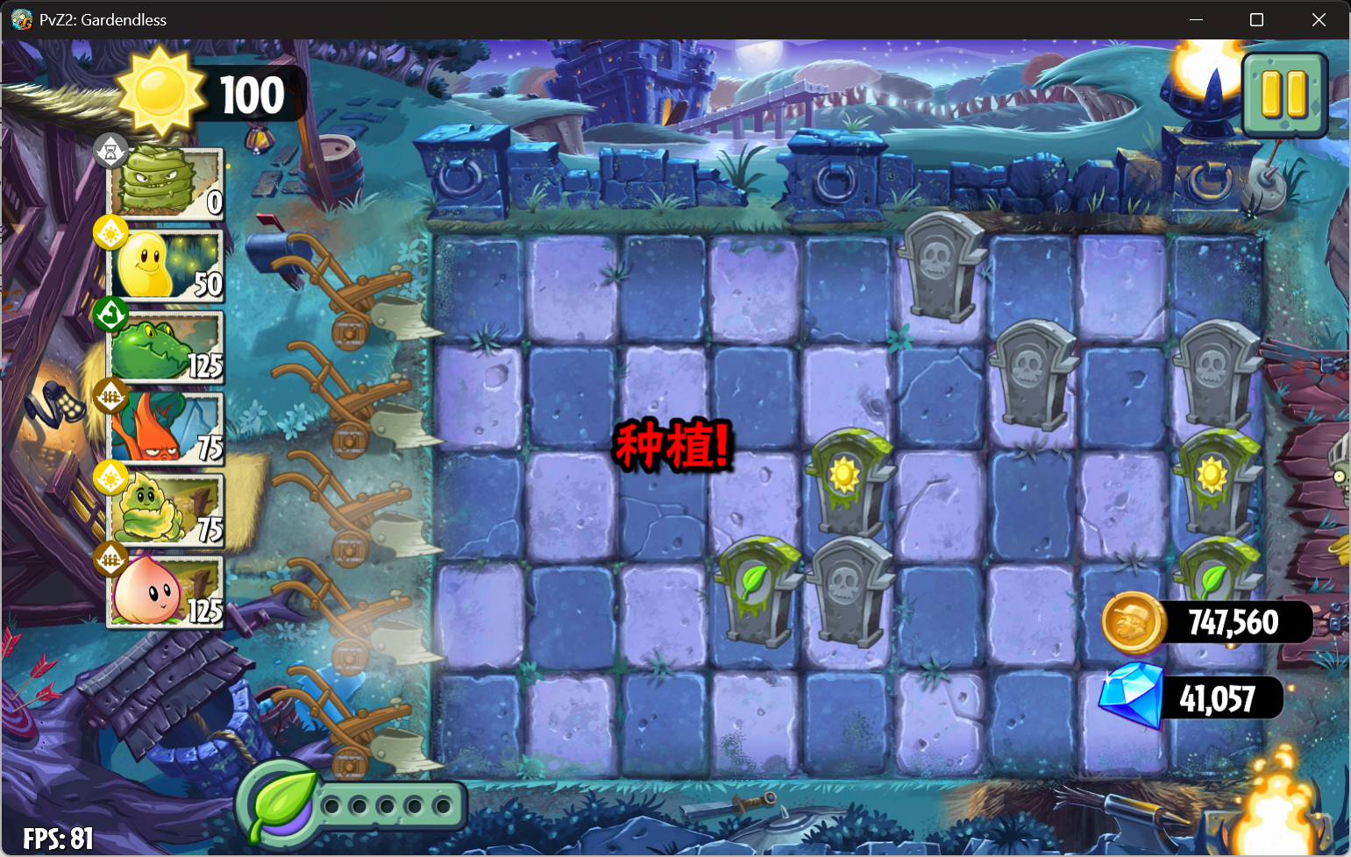
好了，我们已经抄了过来，现在dark21是锁卡了。下面我们把植物列表改成Eddie严选植物。
补充：锁一部分卡方法：
“SelectionMethod”: “preset”改成
"SelectionMethod": “chooser"
再次使用
只需要替换对应植物的名称
Eddie严选植物 如图，已经修改成功

Slide 8
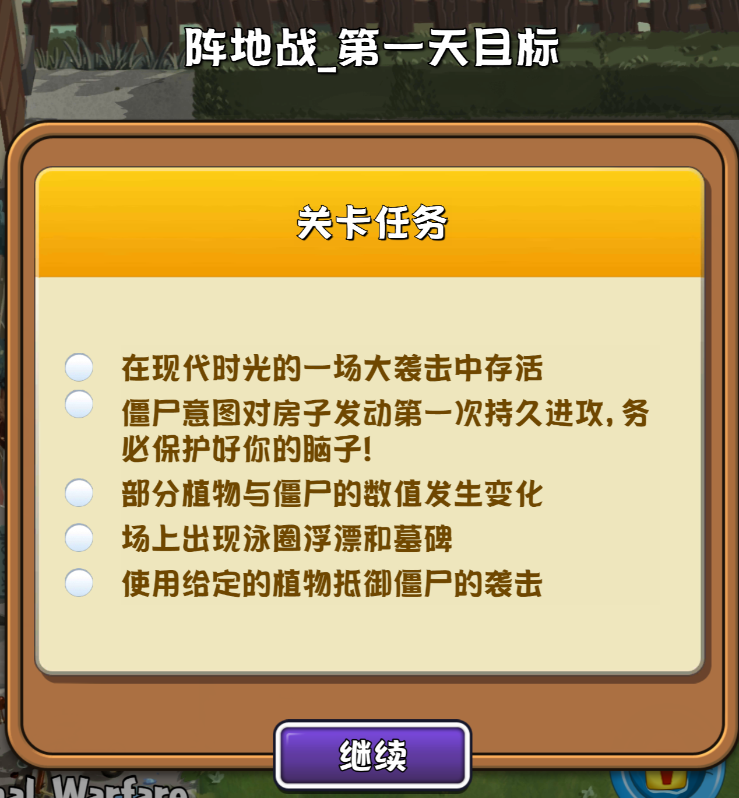

如何修改关卡文本内容
Eddie又在打32+4了，这次打的是寒冰菇2
又是用了冷门打法，要制作锁卡关让人“体验”（）
一个好的关卡说明起到提示特性和带入剧情的作用，我们马上开始教学
这次还提出了新要求👇
怎么办呢？
首先我们需要一个有关卡说明的关卡文件进行研究，很显然 的
就很合适，我们就用它来研究如何修改关卡说明。
怎么还是你（因为确实合适）

Slide 9
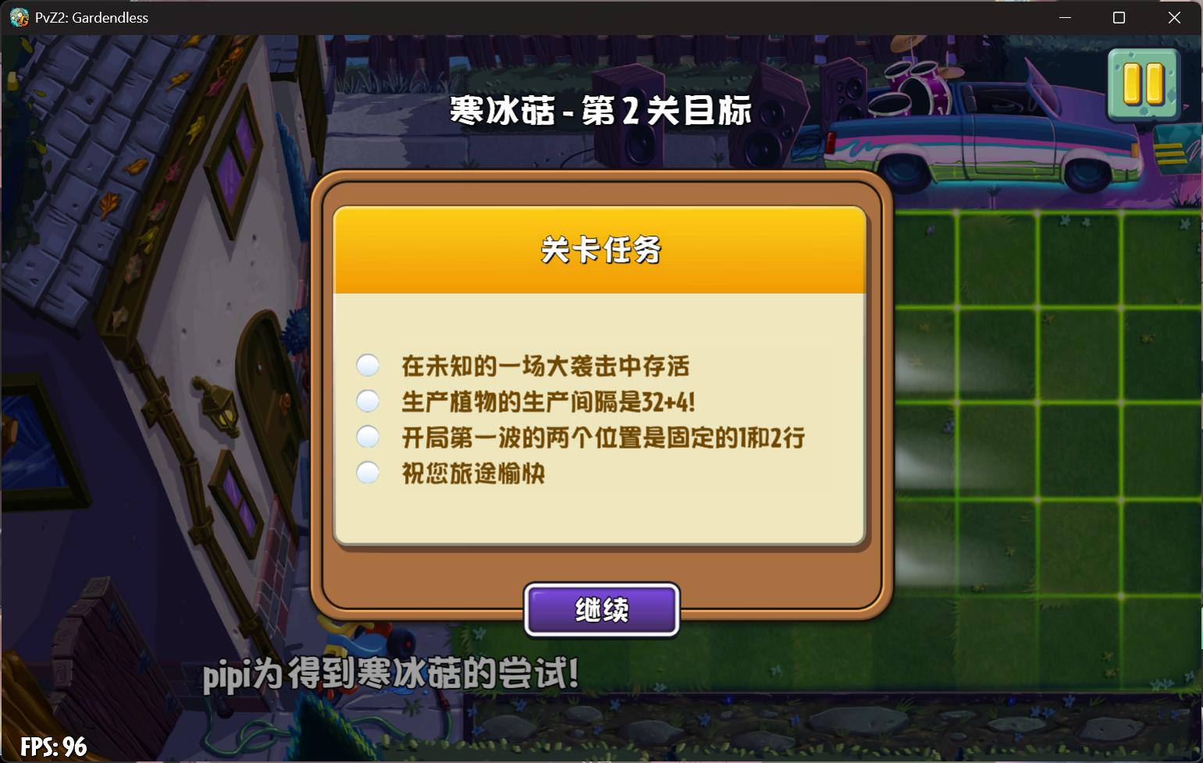
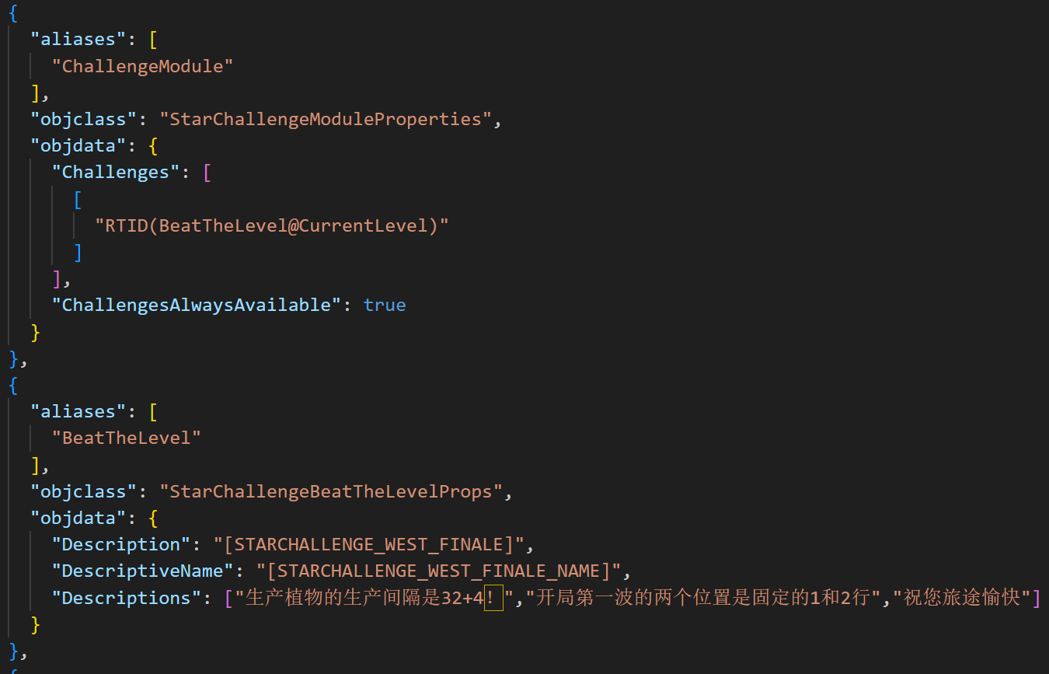
我们发现这个应该就是，直接搬过来。
Emm，看起来挺不错，精益求精，让我们再优化一下吧。
还是直接修改成Eddie要求，导入看看效果
“FirstIntroNarrative”: “GLACIERSHROOM_B_INTRO”是初次打关时戴夫的对话，由于导入的关卡分不清初次，戴夫会一直出来，我们这里删掉他。

Slide 10
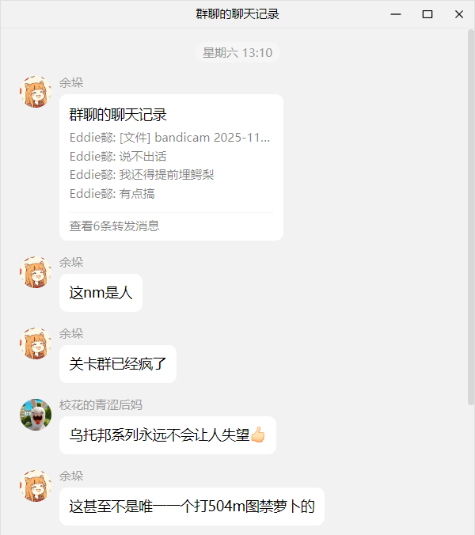

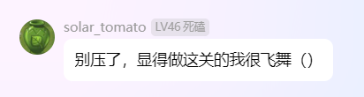


谢谢观看
Made by flashpipi
特别鸣谢

